Slide 1







※※主義
チャンネル登録者数 88万人
チャンネル登録

Slide 2


01
きっかけ。
02
コンテンツ。
03
デモンストレーション。
04
チームについて。
05
みんなのがんばり。
06
かだい。
07
さいごに。

Slide 3
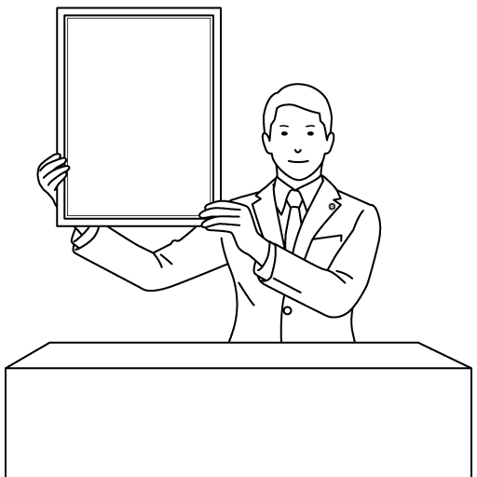
テーマ設定
コロナ禍
オンライン研修時代

Slide 4


受講生の意見。
社会人になって一人暮らしを始めて自炊が増えたけど、料理のレパートリーが尽きた。
毎回料理を決めるのが大変。

Slide 5
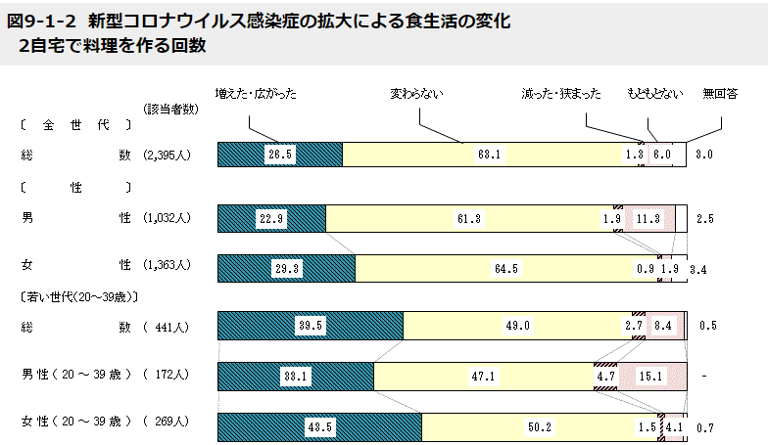
コロナによって生まれた変化。
引用元：https://www.maff.go.jp/j/syokuiku/ishiki/r03/zuhyou/z9-1.html (農林水産省）

Slide 6
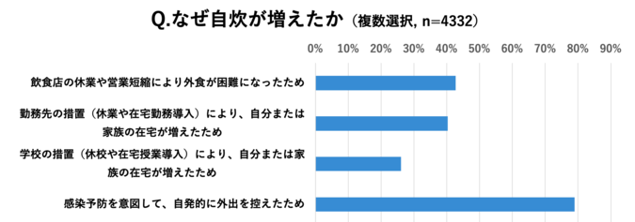
引用元：https://eczine.jp/news/detail/8364 （株式会社ポケットマルシェ）

Slide 7
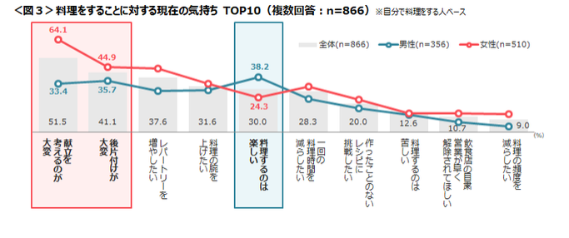
料理をすることに対する現在の気持ち（複数回答：ｎ＝866）
https://prtimes.jp/main/html/rd/p/000000220.000004729.html（株式会社クロス・マーケティング）

Slide 8
01
きっかけ。
02
コンテンツ。
03
デモンストレーション。
04
チームについて。
05
みんなのがんばり。
06
かだい。
07
さいごに。

Slide 9
だからこのシステム！
コンセプト
ターゲット
料理を決める
手間を省く
アプリ！
料理する日本人

Slide 10

アプリケーション機能。
優先順位を
つけよう
料理提案機能
ログイン機能
ログイン機能
食材
ジャンル
料理提案機能
料理提案機能
カロリー
難易度
食材管理機能
食材管理機能
お天気スイッチ
はらペコーぬの
気まぐれスイッチ
わざわざ
食品管理をするか？

Slide 11


6/7 オリジナルキャラ

Slide 12


はらペコーぬ

Slide 13
はらペコーぬ
メキシコから来たハラペーニョの妖精。口癖は「～ペコ。」で、性格はちょっぴり気まぐれで、機嫌が悪くなると赤くなる
API活用（位置情報、気温）
オリジナルキャラ、ロゴ（イラストレーターで作成）
データベースのJOIN。
CSSの複雑なテーブルへの適用。
動くギャラリー。
保守性の高さ。

Slide 14
01
きっかけ。
02
コンテンツ。
03
デモンストレーション。
04
チームについて。
05
みんなのがんばり。
06
かだい。
07
さいごに。

Slide 15
アプリ紹介（3～5分）
①コラム（料理初学者向け）
②ギャラリー
③メイン（腹ペコが違うことを言っている。）
④検索

Slide 16
01
きっかけ。
02
コンテンツ。
03
デモンストレーション。
04
チームについて。
05
みんなのがんばり。
06
かだい。
07
さいごに。

Slide 17
チームワーク。
ドキュメント
データ管理
スケジュール管理
コミュニケーション
各役割を全う
即断 即決 即行動
SOSとサポート

Slide 18
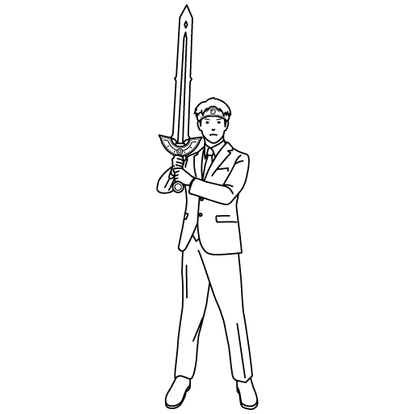
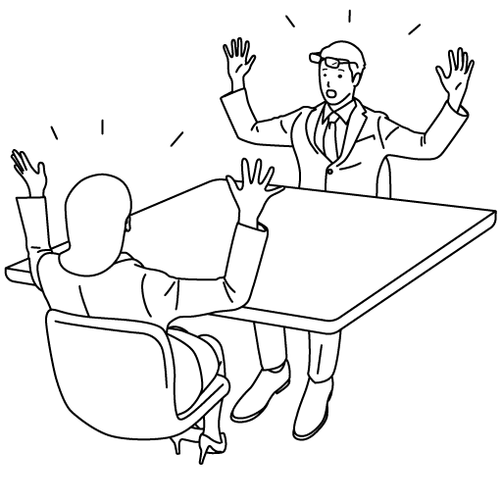
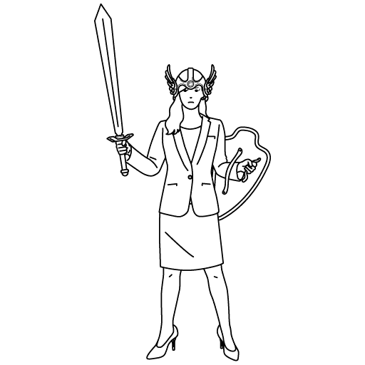
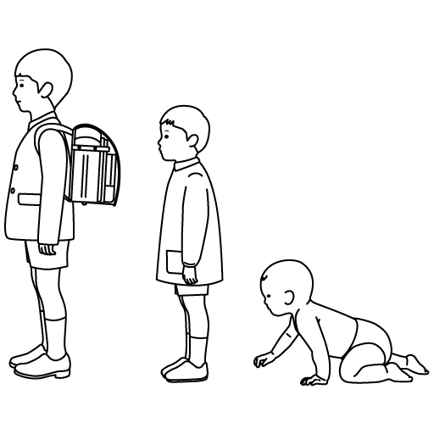
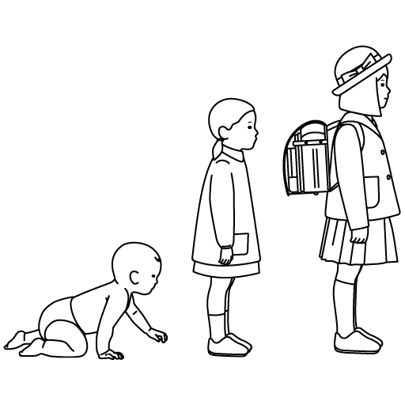
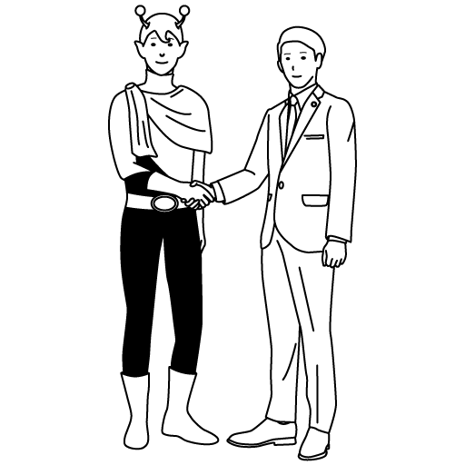
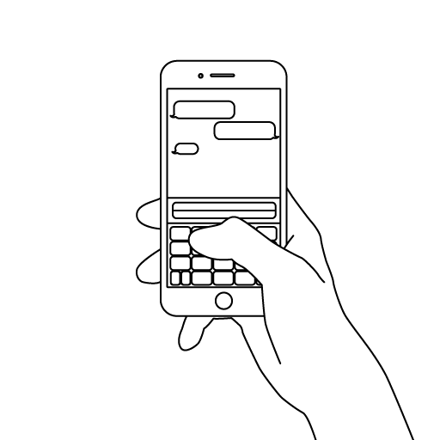
グループの成長
① みんなの自信がついた
② 適材適所 個の力を生かす
③ お互いを尊重し、メンバーを
気遣えるようになった
④ LINEグループでこまめに連絡を取り、
親睦を深め話しやすい雰囲気になった

Slide 19
01
きっかけ。
02
コンテンツ。
03
デモンストレーション。
04
チームについて。
05
みんなのがんばり。
06
かだい。
07
さいごに。

Slide 20






チームリーダー
料理画像探しとサイズ統一（栗川）
DBのデータ集め…insert文1000文（鈴木）
DAOやServletをはじめて１から作った。（栗川）
現在地の天気の取得（神部）
どこを、どのように教えるか（羽田）
リーダーとしての在り方（野村）
社員証
社員証
社員証
はらペコーぬ
苦労
鈴木 美鈴
社員証
野村 沙永
成長
社員証
社員証
羽田 雅也
神部（DBA）
栗川（発表）
鈴木（コミュニケーション）
野村（リーダー）
羽田（品質/構成）
栗川 大輝
神部 淳之介

Slide 21
コミュニケーション
料理画像探しとサイズ統一（栗川）
DBのデータ集め…insert文1000文（鈴木）
DAOやServletをはじめて１から作った。（栗川）
現在地の天気の取得（神部）
どこを、どのように教えるか（羽田）
リーダーとしての在り方（野村）
社員証
社員証
社員証
はらペコーぬ
苦労
社員証
鈴木 美玲
成長
社員証
社員証
羽田 雅也
神部（DBA）
栗川（発表）
鈴木（コミュニケーション）
野村（リーダー）
羽田（品質/構成）
栗川 大輝
神部 淳之介

Slide 22
ＤＢＡ
料理画像探しとサイズ統一（栗川）
DBのデータ集め…insert文1000文（鈴木）
DAOやServletをはじめて１から作った。（栗川）
現在地の天気の取得（神部）
どこを、どのように教えるか（羽田）
リーダーとしての在り方（野村）
社員証
社員証
社員証
はらペコーぬ
苦労
社員証
神部 淳之介
成長
社員証
社員証
羽田 雅也
神部（DBA）
栗川（発表）
鈴木（コミュニケーション）
野村（リーダー）
羽田（品質/構成）
栗川 大輝
神部 淳之介

Slide 23
品質・構成管理
料理画像探しとサイズ統一（栗川）
DBのデータ集め…insert文1000文（鈴木）
DAOやServletをはじめて１から作った。（栗川）
現在地の天気の取得（神部）
どこを、どのように教えるか（羽田）
リーダーとしての在り方（野村）
社員証
社員証
社員証
はらペコーぬ
苦労
社員証
羽田 雅也
成長
社員証
社員証
羽田 雅也
神部（DBA）
栗川（発表）
鈴木（コミュニケーション）
野村（リーダー）
羽田（品質/構成）
栗川 大輝
神部 淳之介

Slide 24
発表
料理画像探しとサイズ統一（栗川）
DBのデータ集め…insert文1000文（鈴木）
DAOやServletをはじめて１から作った。（栗川）
現在地の天気の取得（神部）
どこを、どのように教えるか（羽田）
リーダーとしての在り方（野村）
社員証
社員証
社員証
社員証
はらペコーぬ
苦労
社員証
栗川 大輝
成長
栗川 大輝
社員証
羽田 雅也
神部（DBA）
栗川（発表）
鈴木（コミュニケーション）
野村（リーダー）
羽田（品質/構成）
神部 淳之介

Slide 25
01
きっかけ。
02
コンテンツ。
03
デモンストレーション。
04
チームについて。
05
みんなのがんばり。
06
かだい。
07
さいごに。

Slide 26
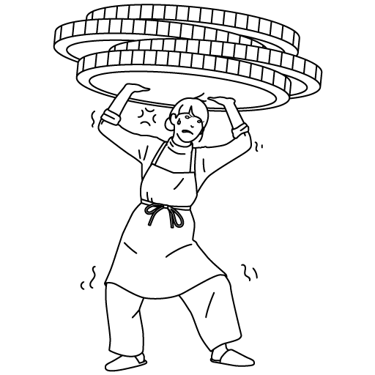
課題
最後までGithubを理解しきれなかった。ファイルが消える
楽しすぎた・・・チームの仲を深めすぎて離れる怖さ。

Slide 27
01
きっかけ。
02
コンテンツ。
03
デモンストレーション。
04
チームについて。
05
みんなのがんばり。
06
かだい。
07
さいごに。

